Slide 1
ALTA BASTIRMALI OTOMATA
PUSH DOWN AUTOMATA (PDA) MODELLERİ
Otomata Teorisi
Konya Teknik Üniversitesi
Bilgisayar Mühendisliği Bölümü
Chapter 14

Slide 2
Alta Bastırmalı Otomata (Push Down Automata (PDA))
CFG ile tanımlanabilen diller Bağlam Duyarsız Diller (Context Free Languages (CFL)) olarak adlandırılmaktadır.
CFL kabul edici olarak PDA modeli ortaya konmuştur.
PDA
FA, NFA, TG
Notes:
PDA’larında deterministik ve deterministik olmayanları vardır. Deterministik olmayanlar; aynı sembolle bir durumdan birden fazla yönlenmenin olması durumudur.

Slide 3
PDA Temel Elemanları -1
Girdi sembolleri alfabesi (∑)
Girdi şeridi (tape)
  Hücre Kavramı
Bir Yığıt (pushdown STACK) ve bu yığıta konabilen semboller alfabesi (Г)
  Başlangıçta stack boştur! (Λ)
Başlangıç (Start) durumu
Sonlanma durumları
  KABUL (ACCEPT) / RED (REJECT)
Yığıta ekleme (push) durumu, PUSH state
a | a | a | b | b | b | Λ
STACK
Λ
Notes:
Bir STACK vasıtasıyla ve POP ve PUSH state’lerini kullanarak FA’ların gücünü arttırdığımız zaman onları pushdown automata yada kısaca PDA olarak adlandırmaya başlarız.
PDA’lar 1961 de Anthony G. Oettinger, 1963 de Marcel P. Schützenberger ve sora da 1963 de Robert J. Evey tarafından çalışılmıştır.

Slide 4
PDA Temel Elemanları -2
İki tür dallanma durumu:
  Okuma (READ) ve Yığıttan Alma (POP)
READ
POP
Notes:
Sayfa 295-298 deki örnek a^n b^n dilinin güzel bir örneğidir. İnceleyiniz.

Slide 5
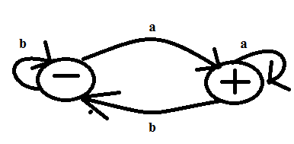
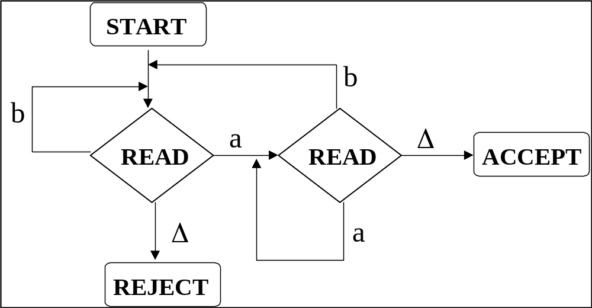
(a+b)*a için PDA
b
b…b
b…ba
b…ba..a
b…bab
b…bab…a
b | … | b | a | … | a | … | Ʌ | Ʌ | Ʌ

Slide 6
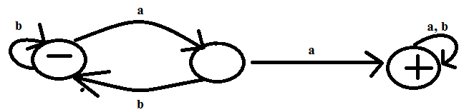
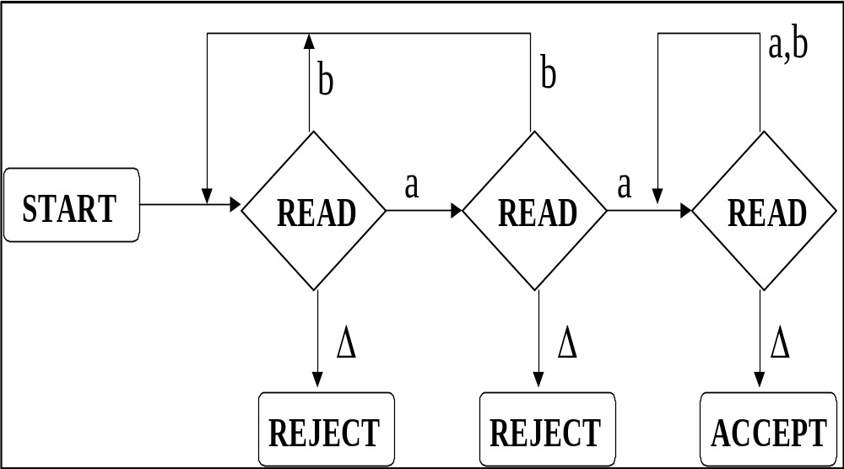
(a+b)*aa(a+b)* için PDA

Slide 7
a^{n}b^{n} dili için PDA
STACK
Λ
START
START
ACCEPT
ACCEPT
Δ
Δ
a
READ
a
READ
Δ
POP
Δ
POP
PUSH
a
PUSH
X
b
b
b
b
Δ
Δ
POP
a
READ
POP
X
READ
a
X
a
a
b,Δ
Δ
REJECT
REJECT
ŞERİT (TAPE)=aaabbbΛ
a | a | a | b | b | b | Λ
Notes:
TAPE ve STACK’i çizerek anlatabilirsin. STACK’in en sonunda daima boş kelime olduğunu hatırlatmayı unutma.
X: Giriş alfabesine göre a sembolü anlamındadır.

Slide 8
PalindromeX Dili
PalindromeX dili, s X reverse(s) şeklindeki kelimelerin dilidir. s; (a+b)* dilindeki herhangi bir kelime olabilir.
PalindromeX dili için PDA oluşturunuz.

Slide 9
PalindromeX Dili için PDA
STACK
b
a
a
b
Λ
Λ
START
READ
X
a
PUSH
a
b
PUSH
b
baabbaab
aabababaa
bbaaɅaabb

Slide 10
PalindromeX Dili için PDA
STACK
b
a
a
b
Λ
Λ
X
ACCEPT
a
Δ
READ
Δ
POP
POP
a
b
POP
baabbaab
aabababaa
bbaaɅaabb
b

Slide 11
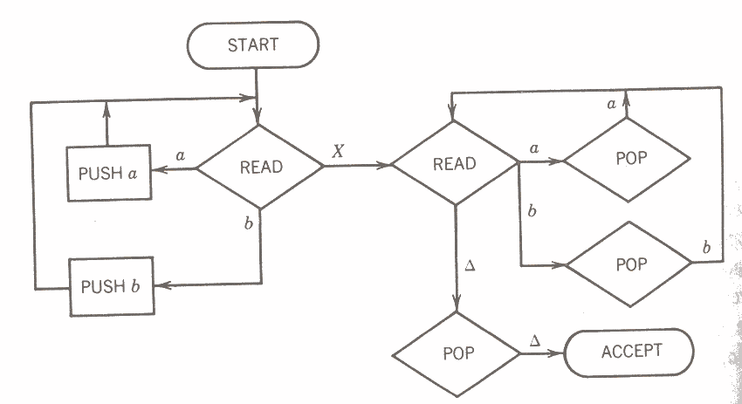
PalindromeX (Bütün Model)

Slide 12
Sorular
“OddPalindrome” dili tek sayıda harf içeren “palindrome” kelimelerin dilidir. Alfabe={a,b}.
Yukarıdaki dil için P.D.A. Modeli çiziniz.
Örnek: {a b aaa aba bab bbb ababa …}
Notes:
Bu dil PALINDROMEX pushdown otomatına benzer, tek farkı sXters(s) ifadesinde X yerine a yada b gelebilmesidir.

Slide 13
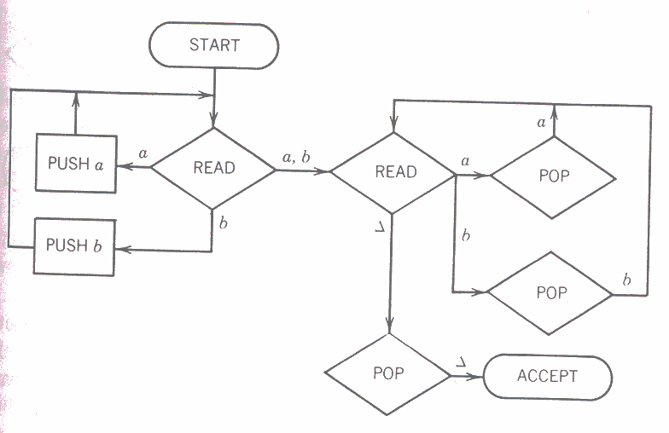
Tek Sayıda Sembollü Palindrome
aabababaa
Nondeterministik!
Notes:
Kelime uzunluğu tek sayı olacağı için ortadaki iki READ durumu arasındaki geçiş kelimenin tam ortasındaki sembolle sağlanacaktır.
DİKKAT edilirse soldaki READ durumunda “b” sembolü ile iki çıkış yer almakta. Buda demektir ki bu PDA deterministik değildir.

Slide 14
Sorular
Çift Sayıda Sembollü (EvenPalindrome) için Deterministik Olmayan Bir PDA modeli çiziniz.
(a+b)* bbb (a+b)* ile tanımlanan dil için, F.A. ve P.D.A. çiziniz.

Slide 15
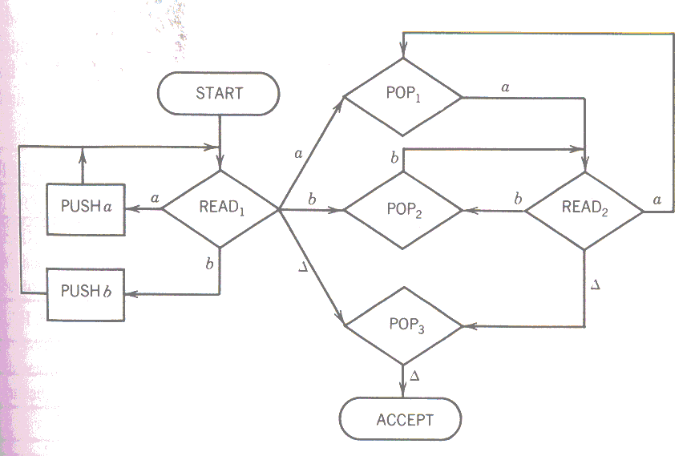
Çift Sayıda Sembollü Palindrome
baabbaab
aababbabaa

Slide 16
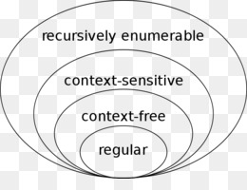
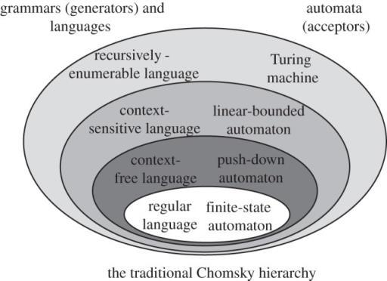
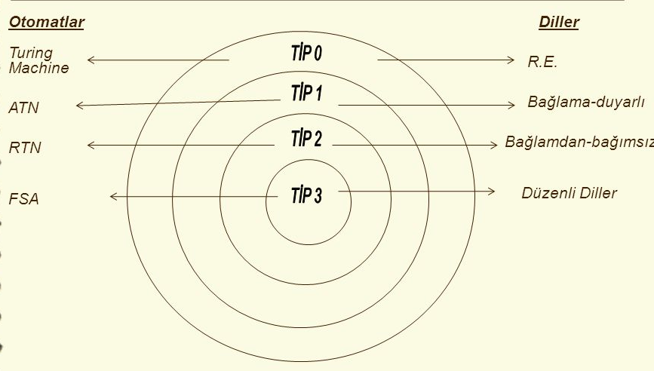
Chomsky’nin Dil Hiyerarşisi
R.E.: Matematik, mantık ve bilgisayar biliminde, biçimsel bir dil, dil alfabesi üzerinde mümkün olan tüm kelimeler kümesinde yinelemeli olarak numaralandırılabilir bir alt küme ise, yani, tüm geçerli dizeleri numaralandıracak bir Turing makinesi varsa, yinelemeli olarak numaralandırılabilir olarak adlandırılır

Slide 17
Öğrenilmesi gereken konular
PART II - PUSHDOWN AUTOMATA THEORY bölümündeki konulardan;
Sayfa 318 Bölüm 15 Building a PDA for Every CFG
Sayfa 327 Bölüm 15 Building a CFG for Every PDA
Sayfa 410 Bölüm 18 Membership-The CYK Algorithm
Konularını öğreniniz.

